Slide 1
Ingeniería de Sistemas
Programación Orientada a Objetos
Norbey Danilo Muñoz Cañón
2026

Slide 2
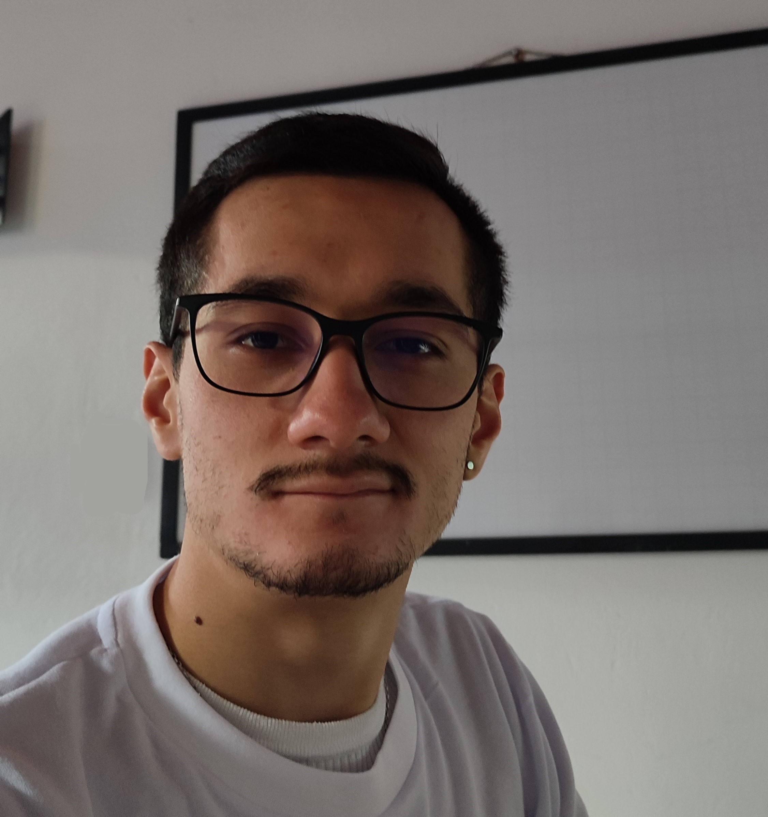
Docente
Norbey Danilo Muñoz Cañón:
Universidad Distrital Francisco José de Caldas.
Ingeniería de Sistemas.
Maestría en Ciencias de la Información y las Comunicaciones.
Investigación en Minería de Datos, Ciencia de Datos, Aprendizaje Automático, Optimización, Metodologías Ágiles, Desarrollo de Software.
Desarrollo Full Stack, Scrum Master, Gerente de Proyectos, plataformas e-Learning, docencia universitaria.
Asignaturas especializadas: bases de datos, programación avanzada, inteligencia artificial, arquitectura de computadores, desarrollo web, desarrollo móvil, ingeniería de software…

Slide 3
Condiciones (I)
Respeto y comunicación
Puntualidad
Compromiso
Roles

Slide 4
Condiciones (II)
Regla 1: registrar la mitad o menos de la mitad de las asistencias en el corte no le permitirá presentar el parcial.
Por ejemplo, si se debe firmar asistencia 10 veces en un corte y tiene 5 o más inasistencias no presenta parcial. La nota es cero (0).
Regla 2: la inasistencia a una clase en la que se realiza alguna actividad evaluativa como quiz, taller o parcial deberá justificarse para permitirse la presentación posterior. En caso de no tener justificación se permitirá la realización y/o entrega, pero nunca superando el valor aprobatorio de la nota (por ejemplo 3,0 o 60).
Por ejemplo, no asistió a una clase donde se realizó quiz y la justificación de inasistencia no es válida o no tiene, presentará el quiz sobre 3,0. En caso de que tenga, se evalúa normal sobre 5,0.

Slide 5
Condiciones (III)
Regla 3: el uso de Inteligencia Artificial (IA) está prohibida en los quices* y parciales. En los talleres o actividades no evaluativas de clase puede emplearse siempre y cuando se indague el porqué la solución es la brindada por la IA.
En los quices podría usarse, dependiendo el tema y el avance con el curso.
Toda sospecha de uso de IA será revisada y en caso de comprobarse la nota será de cero (0).
Regla 4: sea consciente de que la nota la va construyendo usted a lo largo del semestre. Sea constante y realice los trabajos solicitados, estudie y resuelva dudas. Al finalizar las clases del semestre el profesor NO brindará ayuda o trabajos adicionales para “subir la nota”.
Un 58,8 es un 58,8 (59). Asegúrese de lograr sus notas y objetivos ☺

Slide 6


Presentación ¿Expectativas frente al curso?
* Nombre, edad
* Solo estudia o también trabaja
* Carrera y semestre de la carrera
* Ha trabajado algo sobre Programación

